Slide 1
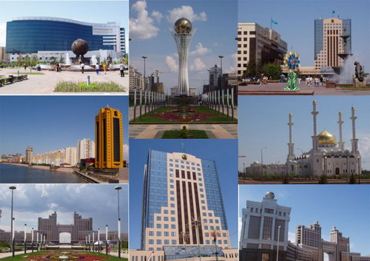

Slide 2
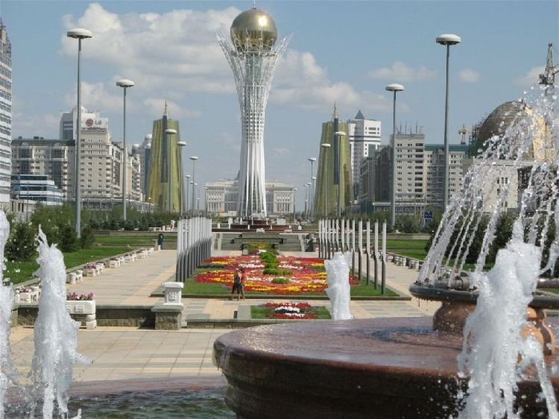

Slide 3
Здание Правительства

Slide 6
Мечеть Нур-Астана

Slide 7
Дворец Мира и согласия

Slide 8
Вечерняя Астана

Slide 9
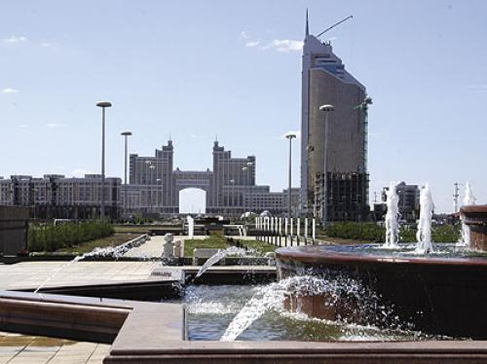
«Зажигалка»

Slide 10
Национальный парк

Slide 11
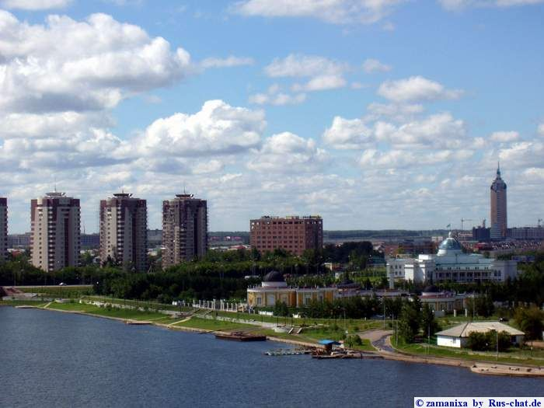

Slide 12
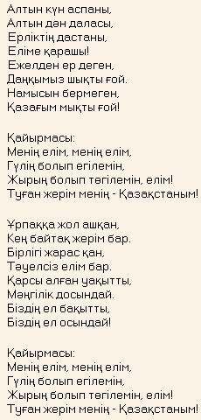
Государственные символы

Slide 13
Государственный флаг и герб Казахстана

Slide 14
